Slide 1
А.И.Солженицын
«Не стоит село без праведника»
Подготовила
Учитель русского языка и литературы
МОУ « СОШ села Берёзовая Лука
Духовницкого района
Саратовской области»
Попонова Татьяна Николаевна

Slide 2
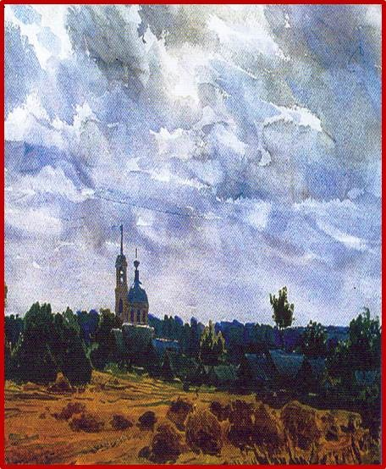
«Не стоит село без праведника»
Есть Бог, есть мир, они живут
вовек,
А жизнь людей мгновенна
и убога,
Но всё в себя вмещает человек,
Который любит мир и верит
в Бога.
Н. Гумилёв.

Slide 3
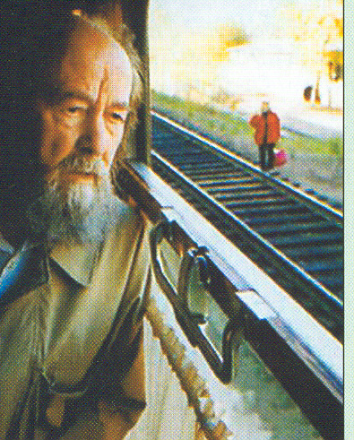
А.И.Солженицын «Матрёнин двор»
Под моими подошвами всю мою жизнь –
земля Отечества,
только её боль я слышу,
только о ней пишу.
А.И.Солженицын

Slide 4
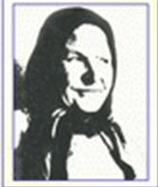
Рассказ вышел в 1962 году. Он во многом автобиографичен.
Прототипом главной героини Матрёны Васильевны Григорьевой была Матрёна Васильевна Захарова, женщина, у которой Солженицын жил по возвращении из ссылки.
Село Тальново, где разворачиваются события, - это деревня
Мильцево Курловского района Владимирской области.

Slide 5

«Там – тема, здесь чистая литература»

Slide 6

Нелёгкий жизненный путь Матрёны.
Разбитая любовь,
Смерть шестерых детей,
Потеря мужа на войне,
Непосильный труд в деревне,
Тяжёлая немочь-болезнь,
Горькая обида на колхоз, который оставил без пенсии и поддержки.

Slide 7
Окружение Матрёны
Сёстры
Золовка
Приёмная дочь Кира
Единственная подруга
Фаддей
Все нещадно пользовались Матрёниной добротой и простодушием - и дружно осуждали её за это.

Slide 8
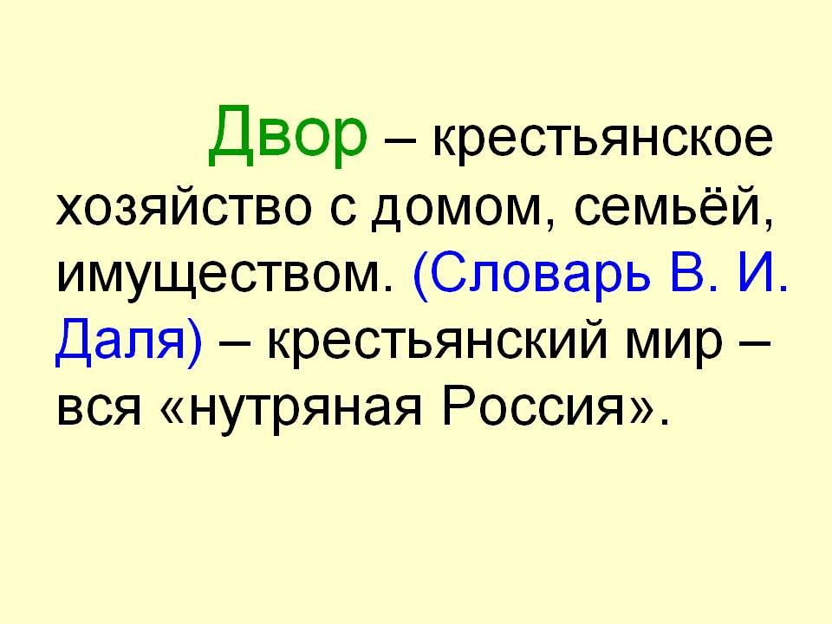
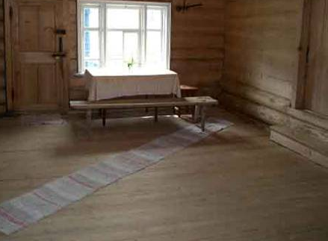
Матрёнин двор - символ
особого устройства жизни, особого мира.
Матрёнин двор –
Матрёнин мир –
Особый мир праведника.

Slide 9
«Праведник – человек, ни в чём не погрешающий против правил нравственности».
(«Словарь русского языка» С.И.Ожегов)
«Есть такие прирождённые ангелы, они как будто невесомы, они скользят как бы поверх этой жизни, нисколько в ней не утопая, даже касаясь ли её поверхности? Каждый из нас встречал таких, их десятеро и не сто на Россию. Это праведники, мы их видели, удивлялись («чудаки»), пользовались их добром, в хорошие минуты отвечали им тем же, они располагают,- и тут же погружались опять на нашу обречённую глубину».
А.И. Солженицын.

Slide 10

Праведник… Какой он?

Slide 11
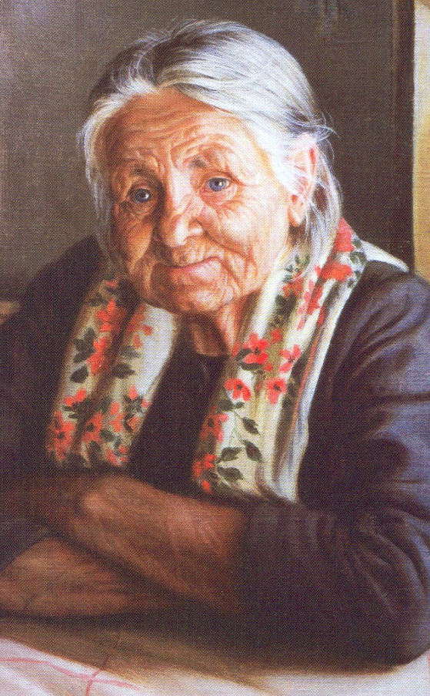
Утех людей всегда лица хороши, кто в ладах с совестью своей.
А.Солженицын.
«Лучезарная»,
«добрая»,
«извиняющаяся»
улыбка Матрёны –
портретная деталь,
которая постоянно
подчёркивается автором.

Slide 12
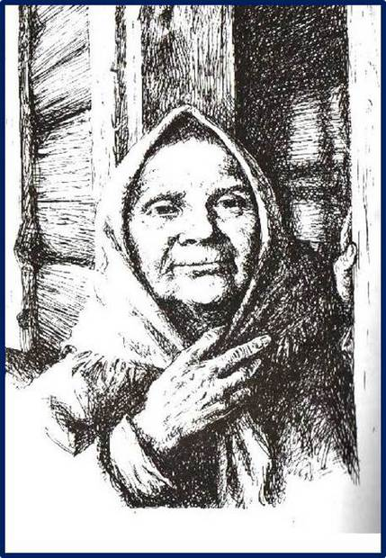
Матрёна Васильевна – человек, живущий по заповедям Христа, сумевший сохранить чистоту, святость души в самых драматических обстоятельствах русской истории ХХ века.
Автор преклоняет голову перед
человеком бескорыстной души, но
абсолютно беззащитным,
придавленным всей господствующей
системой.

Slide 13
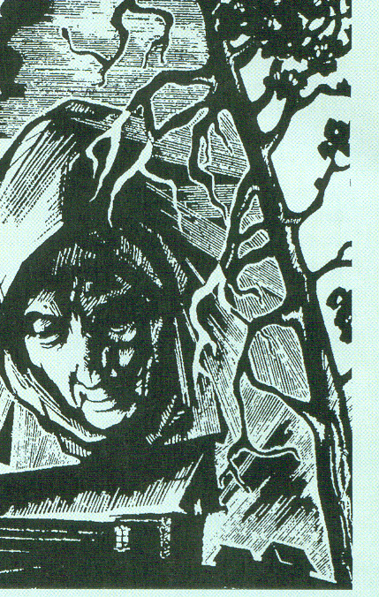
Уход Матрёны
Смерть Матрёны неизбежна и закономерна.
Ушла она из жизни, так никем и не понятая, никем по-человечески
не оплаканная.
Умерла Матрёна, а вместе с нею её Бог, которому она никогда
не молилась, но который жил у неё в душе и, наверное,
помогал ей в жизни.

Slide 14
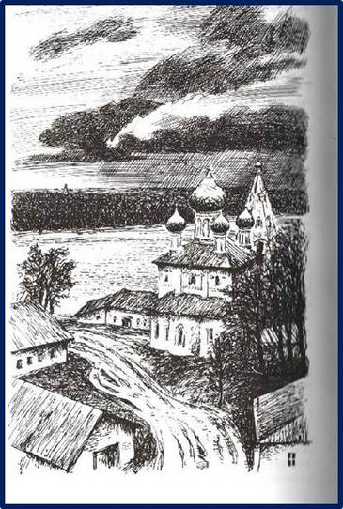
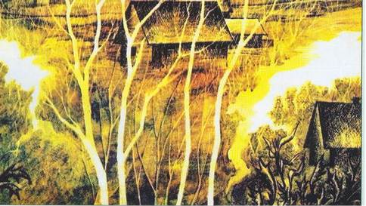
«Все мы жили рядом с ней и не поняли, что
она и есть тот самый праведник, без которого, по пословице, не стоит село. Ни город. Ни вся земля наша».

Slide 15
Интернет –ресурсы
http://www.belousenko.com/wr_Reshetovskaya_Fotos.htm
http://www.lib.ru/PROZA/SOLZHENICYN/matren.txt
images.yandex.ru

